Slide 1
Общение – основа человеческого бытия
Новороссийск, 2023 год

Slide 2
"Отдельный человек, как нечто обособленное, не заключает человеческой сущности в себе ни как в существе моральном, ни как в мыслящем. Человеческая сущность налицо только в общении, в единстве человека с человеком, в единстве, опирающемся лишь на реальность различия между Я и Ты".
Л. Фейербах

Slide 3

Понятие общения
Общение – это сложный, многоплановый процесс установления и развития контактов между людьми, порождаемый потребностями в совместной деятельности, включающий в себя обмен информацией, организацию совместной деятельности, восприятие и понимание другого человека.

Slide 4
Виды общения
По средствам
По целям
По содержанию
По опосредованности
Другие виды общения

Slide 5
Средства общения – способы кодирования, передачи, переработки и расшифровки информации, передаваемой в процессе общения.
Они бывают вербальные и невербальные.

Slide 6
Вербальные средства общения
Вербальные средства общения – слова с закрепленными за ними значениями. Слова могут быть произнесены вслух (устная речь), написаны (письменная речь), заменены жестами у слепых или произнесены про себя.

Slide 7
Невербальные средства общения
Невербальные средства общения – знаковая система, которая дополняет и усиливает вербальную коммуникацию, а иногда и заменяет ее.
С помощью невербальных средств общения передается около 55–65 % информации.

Slide 8
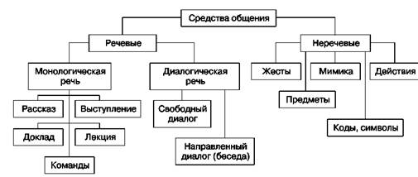

Slide 9
Виды общения по целям
биологическое общение (необходимо для поддержания, сохранения и развития организма)
социальное общение (направлено на расширение и укрепление межличностных контактов, установление и развитие интерперсональных отношений, личностного роста индивида)

Slide 10
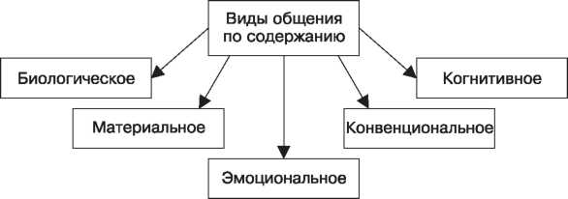
Виды общения по содержанию

Slide 11
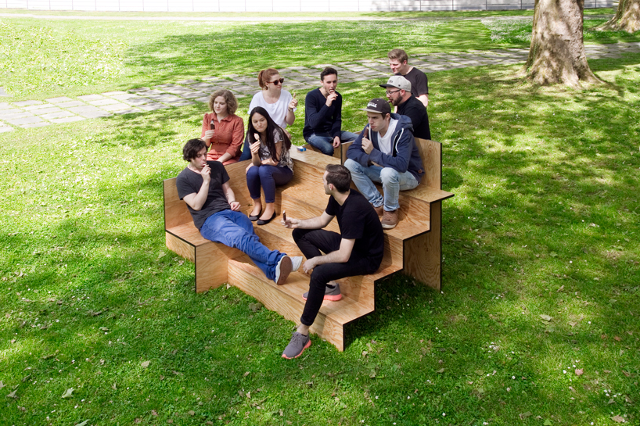

По опосредованности
Непосредственное общение
Опосредованное общение

Slide 12


Прямое общение
Косвенное общение

Slide 13


Другие виды общения
Деловое общение
Воспитательное общение

Slide 14


Другие виды общения
Диагностическое общение
Интимно-личностное общение

Slide 15
Функции общения
информационно-коммуникативная функция
побудительная функция
интегративная функция
функция социализации
координационная функция
функция понимания
регуляционно-коммуникативная (интерактивная) функция
аффективно-коммуникативная

Slide 16
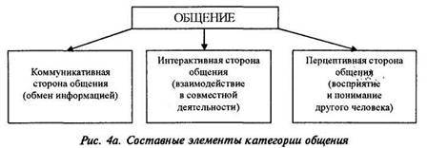
Структура общения

Slide 17
Уровни и формы общения
Наиболее распространенной в отечественной психологии является следующая уровневая система:
1) примитивный уровень
2) манипулятивный уровень
3) стандартизованный уровень;
4) конвенциональный уровень;
5) игровой уровень
6) уровень делового общения
7) духовный уровень

Slide 18
Спасибо за внимание!

